Slide 1
Литературное образование ребенка в семье
«Чтобы подготовить человека к самостоятельной жизни надо ввести его в мир книг» (В.А. Сухомлинский)

Slide 2
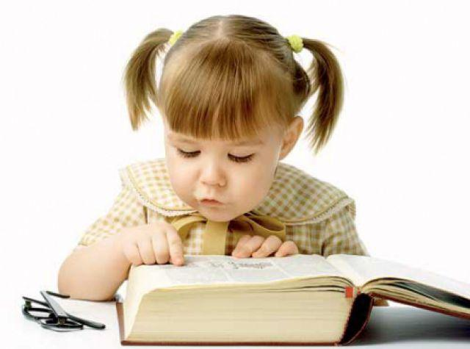
Главная задача знакомства детей с художественной литературой – воспитание интереса и любви к книге, стремление к общению с ней , умение слушать и понимать художественный текст, т.е .все то что, что составляет основание, фундамент будущего взрослого талантливого читателя, литературно образованного человека.

Slide 3
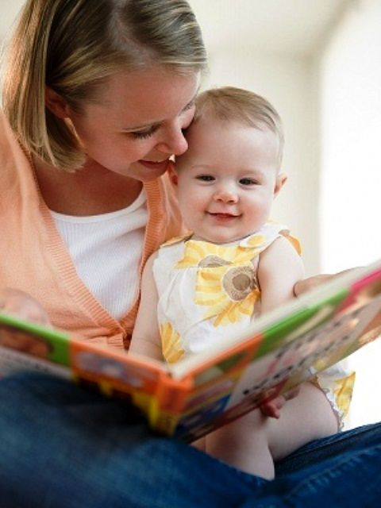
Литературное образование в семье – это та основа, без которой невозможно полноценное общественное воспитание и образование.

Slide 4
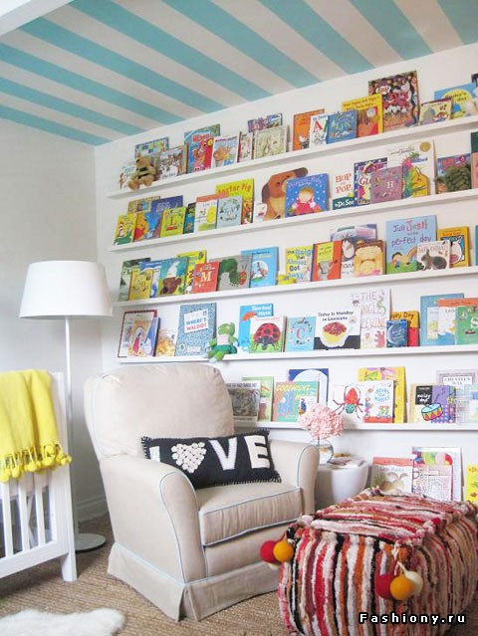
Необходимо дома иметь хорошую библиотеку, и прежде всего из книг «повторного чтения», которым ребенок будет возвращаться(Д.С. Лихачев)

Slide 5
Книги повторного чтения
1.Это сборники фольклорных песенок, потешек, различные сборники сказок,
народных и авторских.

Slide 6
2. Это книги о животных, природе, детях.

Slide 7
3.Это «веселые книжки и в первую очередь , поэтические сказки К.И. Чуковского, стихи Маршака , Заходера и другие.

Slide 8
4. А также научно- популярные, хорошо иллюстрированные энциклопедии по всем отраслям знаний.

Slide 9
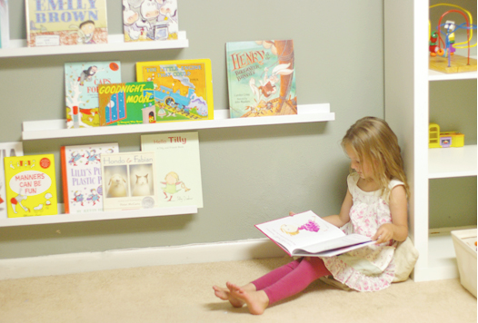
Домашняя библиотека – это не только подбор круга чтения, но и создание особой атмосферы УВАЖЕНИЯ К КНИГЕ.

Slide 10
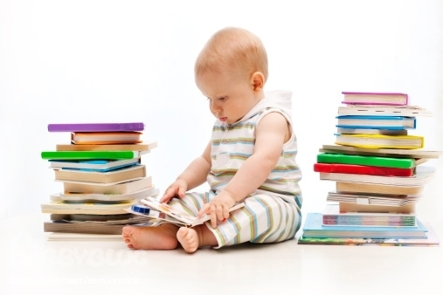
Литературное образование является основой для развития любознательности, познавательных способностей и удовлетворение индивидуальных склонностей и интересов ребенка.

Slide 12
Спасибо за внимание

